Slide 1
Технология беспроводных сетей WiFi

Slide 2
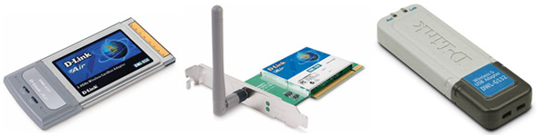
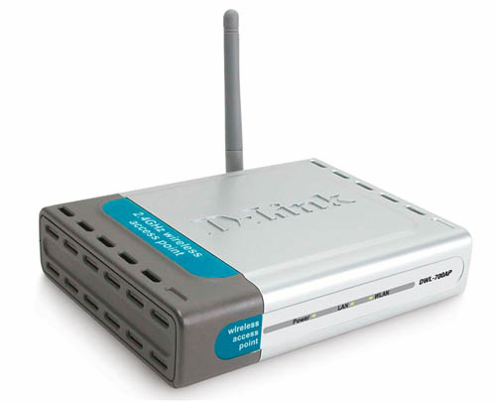
Основные элементы Wi-Fi сети

Slide 3
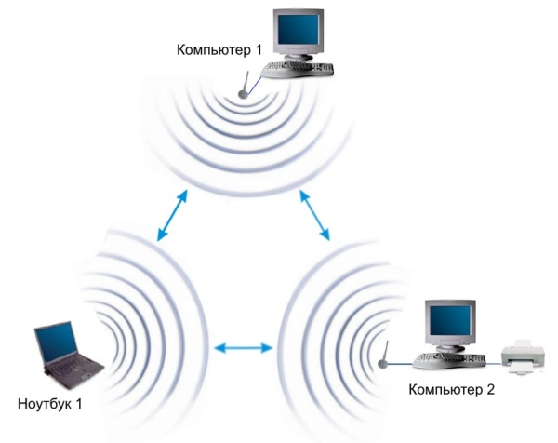
Режимы и особенности организации Wi-Fi сетей
Режим Ad Hoc

Slide 4
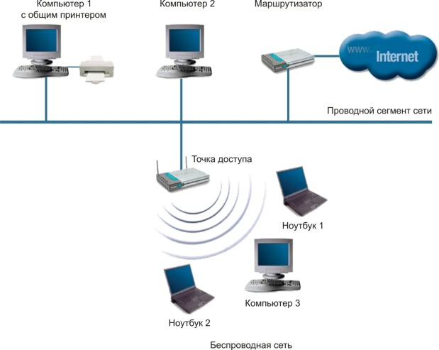
Режимы и особенности организации Wi-Fi сетей
Инфраструктурный режим

Slide 5
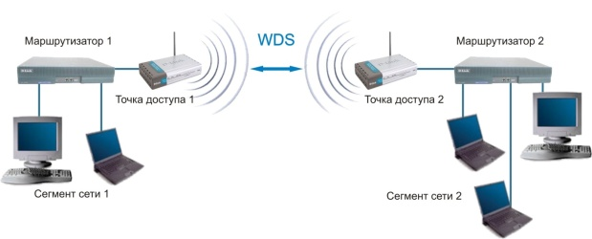
Режимы и особенности организации Wi-Fi сетей
Режимы WDS и WDS WITH AP
Мостовой режим

Slide 6
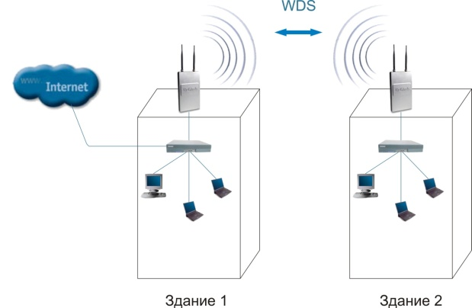
Мостовой режим между зданиями

Slide 7
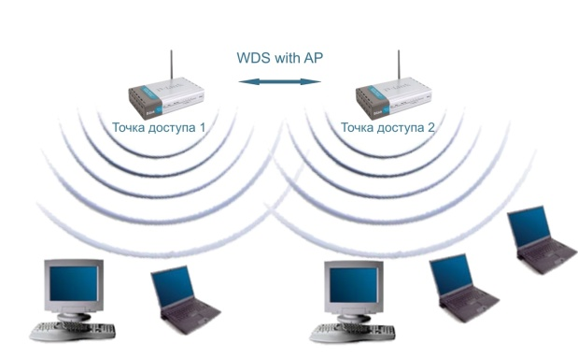
Режим WDS with AP

Slide 8
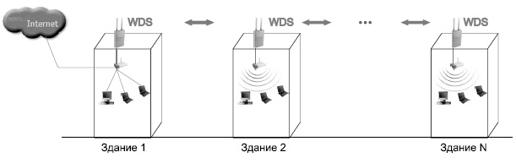
Топология типа "шина"

Slide 9
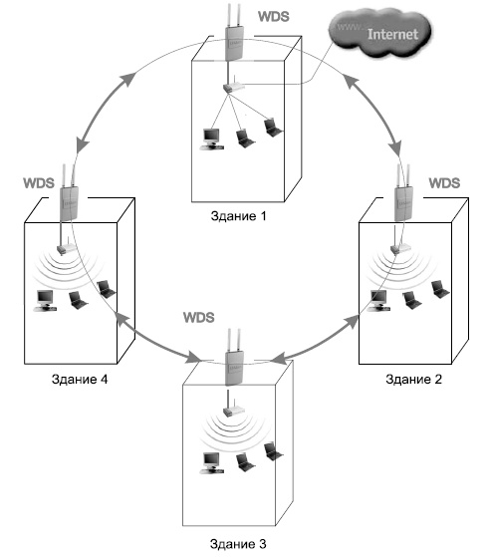
Топология типа "кольцо"

Slide 10
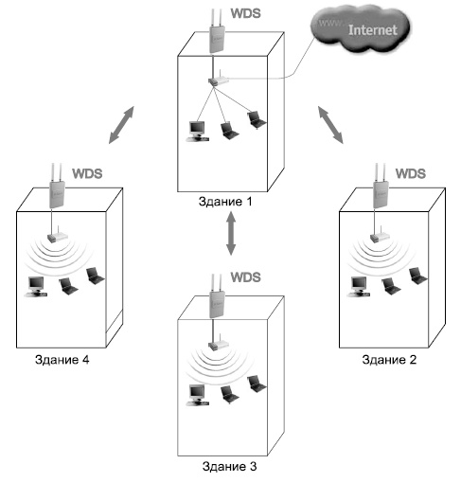
Топология типа "звезда"

Slide 11
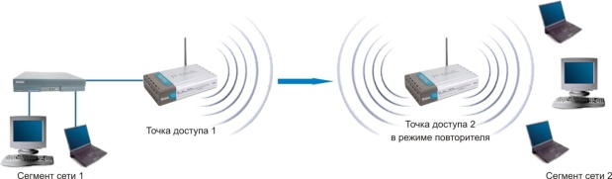
Режим повторителя

Slide 12
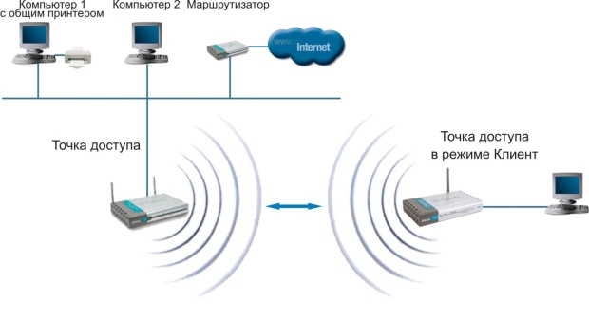
Режим клиента

Slide 13
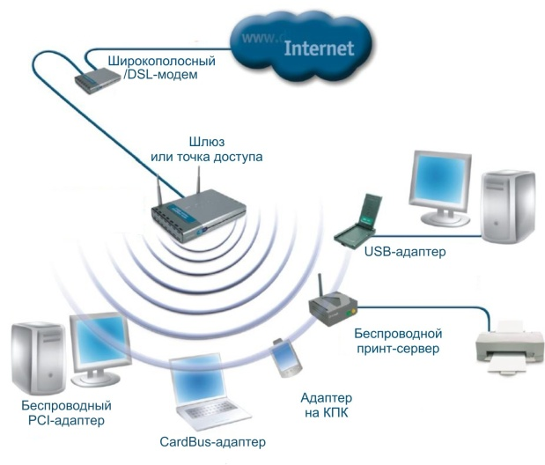
Организация и планирование беспроводных сетей
Офисная сеть

Slide 14
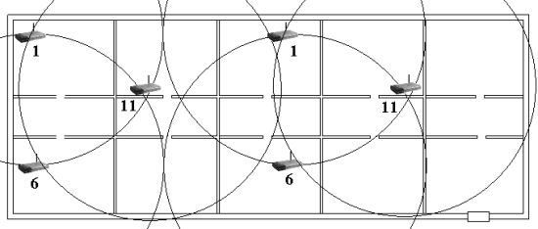
Расширение беспроводной сети

Slide 15
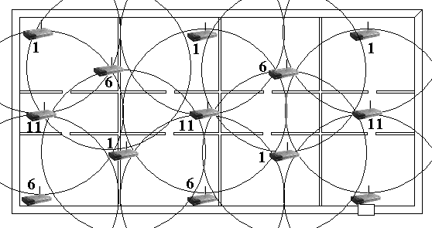
Расширение беспроводной сети с максимальной скоростью

Slide 16
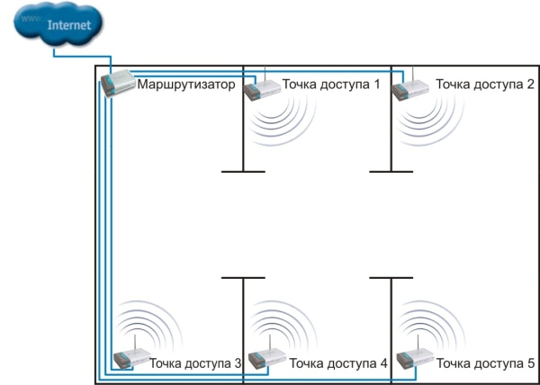
Объединение точек доступа через проводную инфраструктуру

Slide 17
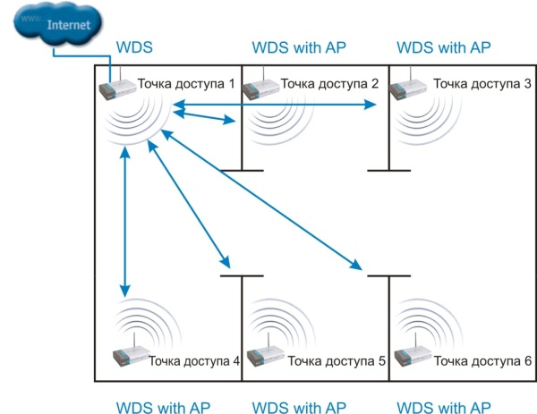
Объединение точек доступа с использованием расширенного режима WDS

Slide 18
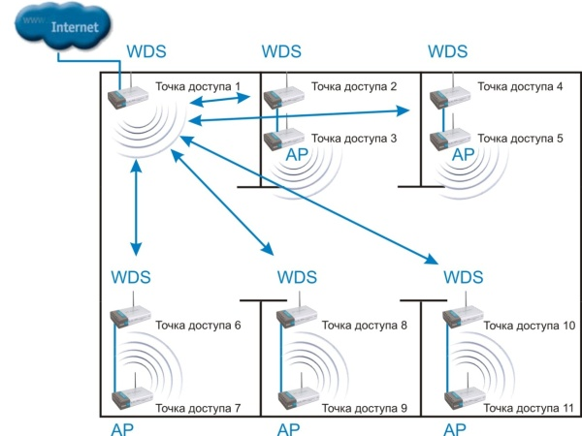
Объединение точек доступа с дополнительными точками

Slide 19
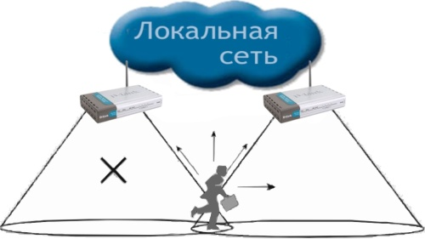
Роуминг

Slide 20
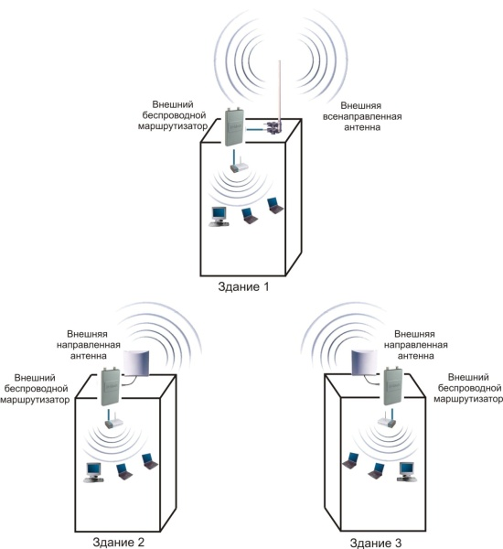
Сеть между несколькими офисами

Slide 21
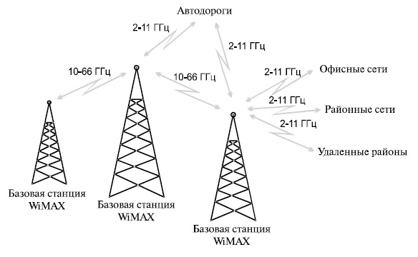
Цели и задачи WiMAX
Архитектура WiMAX

Slide 22
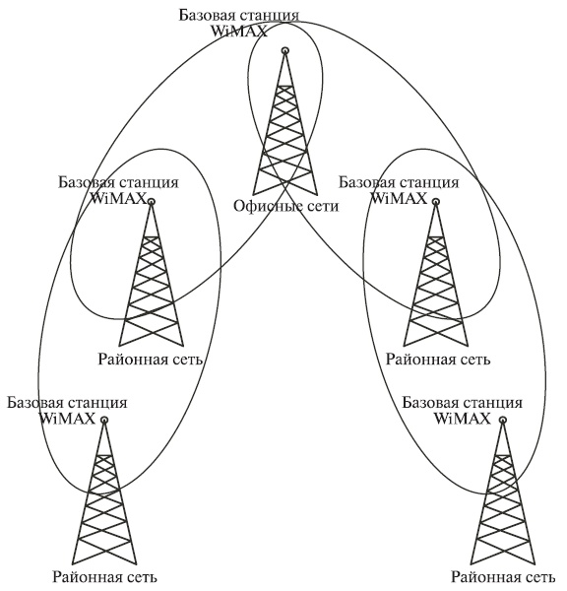
Покрытие WiMAX

Slide 23
Режимы работы
Стандарт 802.16e-2005 вобрал в себя все ранее выходившие версии и на данный момент предоставляет следующие режимы:
Fixed WiMAX - фиксированный доступ.
Nomadic WiMAX - сеансовый доступ.
Portable WiMAX - доступ в режиме перемещения.
Mobile WiMAX - мобильный доступ.

Slide 24
Fixed WiMAX
Фиксированный доступ представляет собой альтернативу широкополосным проводным технологиям (xDSL, T1 и т. п.). Стандарт использует диапазон частот 10-66 ГГц. Этот частотный диапазон из-за сильного затухания коротких волн требует прямой видимости между передатчиком и приемником сигнала (рис. 6.3).
С другой стороны, данный частотный диапазон позволяет избежать одной из главных проблем радиосвязи - многолучевого распространения сигнала. При этом ширина каналов связи в этом частотном диапазоне довольно велика (типичное значение - 25 или 28 МГц), что позволяет достигать скоростей передачи до 120 Мбит/с. Фиксированный режим включался в версию стандарта 802.16d-2004 и уже используется в ряде стран. Однако большинство компаний, предлагающих услуги Fixed WiMAX, ожидают скорого перехода на портативный и в дальнейшем на мобильный WiMAX.

Slide 25
Nomadic WiMAX
Сеансовый (кочующий) доступ добавил понятие сессий к уже существующему Fixed WiMAX. Наличие сессий позволяет свободно перемещать клиентское оборудование между сессиями и восстанавливать соединение уже с помощью других вышек WiMAX, нежели те, что использовались во время предыдущей сессии. Такой режим разработан в основном для портативных устройств, таких как ноутбуки, КПК. Введение сессий позволяет также уменьшить расход энергии клиентского устройства, что тоже немаловажно для портативных устройств.

Slide 26
Portable WiMAX
Для режима Portable WiMAX добавлена возможность автоматического переключения клиента от одной базовой станции WiMAX к другой без потери соединения. Однако для данного режима все еще ограничена скорость передвижения клиентского оборудования - 40 км/ч. Впрочем, уже в таком виде можно использовать клиентские устройства в дороге (в автомобиле при движении по жилым районам города, где скорость ограничена, на велосипеде, двигаясь пешком и т. д.).
Введение данного режима сделало целесообразным использование технологии WiMAX для смартфонов и КПК

Slide 27
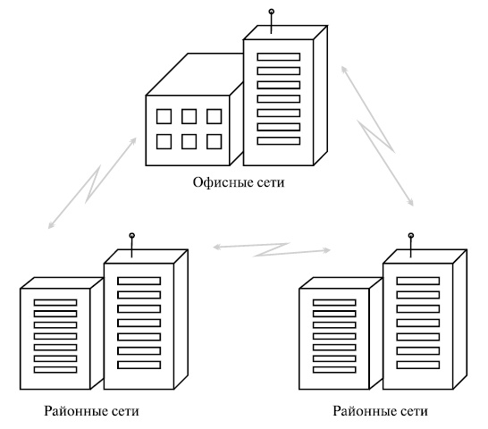
Прямая видимость между передатчиком и приемником сигнала

Slide 28
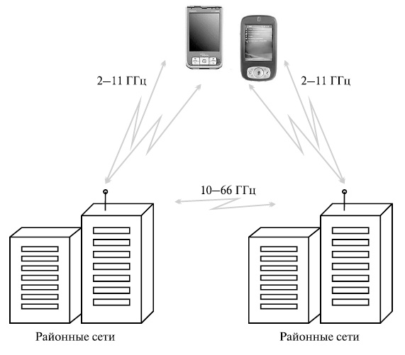
Использование технологии WiMax для смартфонов и КПК

Slide 29
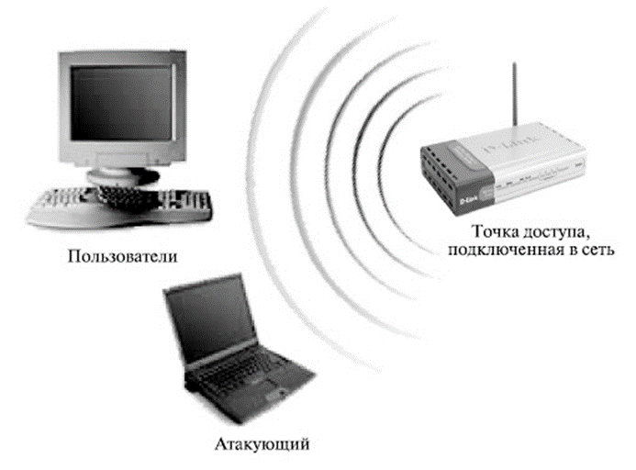
Угрозы и риски безопасности беспроводных сетей
Подслушивание

Slide 30
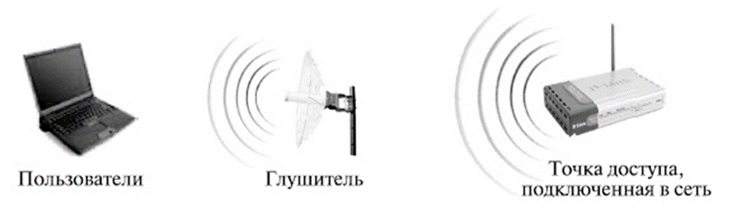
Отказ в обслуживании (Denial of Service - DOS)
Атака "отказ в обслуживании" в беспроводных коммуникациях

Slide 31
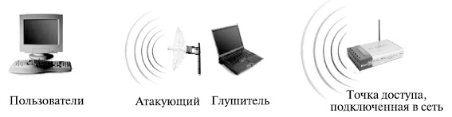
Глушение базовой станции
Атака глушения клиента для перехвата соединения

